Slide 1
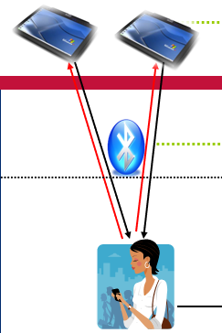
Transfert de données
Transfert : Enquêteur (émetteur) >> Bluetooth >> Superviseur (récepteur) >> CSWeb >> Bureau Central

Slide 2
Quoi? Pourquoi? Quand? Qui? Comment?
Quoi?
Pourquoi?
Quand?
Qui?
Comment?
Envoi de données au superviseur
Sauvegardez constamment les données, contrôler les progrès
Au moins une fois par jour
Superviseurs, Enquêteurs
Bluetooth

Slide 3
Flux du travail de terrain
Arrivée en grappe, Identifier les ménages
Enquêteurs procèdent aux interviews des éligibles, saisissent des données sur biomarqueurs
Le superviseur affecte des ménages aux enquêteurs
Enquêteurs envoient les données au superviseur
Enquêteurs interviewent les MG, identifient les personnes éligibles
Le superviseur exécute un contrôle pour fermer la grappe
Les enquêteurs envoient les données aux superviseurs
Le superviseur procède à la remesure
Les biomarqueurs prennent taille &poids
Le superviseur transmet les données au BC

Slide 4



Étapes du transfert de données / soumission
le superviseur se prépare à recevoir les données d'un enquêteur à la fois
L'enquêteur envoie des données au superviseur
Le superviseur examine les messages d’erreur de structure et le rapport d’avancement

Slide 5

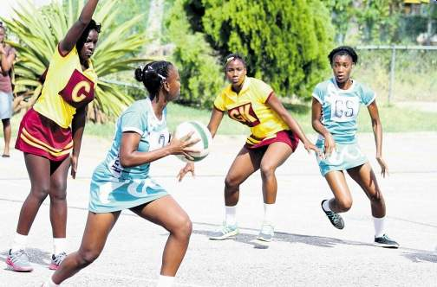
Points clés à retenir
Un seul enquêteur à la fois peut envoyer des données au superviseur
Bluetooth n'est pas wifi - ceux qui se connectent doivent être distants de moins de 10 mètres
Le superviseur doit être en mode réception avant que l'enquêteur ne commence à envoyer
L'expéditeur et le destinataire doivent se coordonner afin qu'ils commencent tous les deux le processus de transfert à peu près au même moment
La tablette du superviseur générera un rapport des questionnaires entamés ou complétés par l'enquêteur
La coordination entre les membres de l'équipe est primordiale !

Slide 6
Points clés à retenir
Il n'est pas nécessaire d'appairer manuellement les appareils pour permettre les transferts Bluetooth dans le système CAPI
L'appairage se fait automatiquement
Tout ce qui est nécessaire est de définir manuellement l'identifiant Bluetooth Android comme le code de l'enquêteur/superviseur une fois
Une fois cela défini, aucune autre modification des paramètres Android n'est nécessaire

Slide 7
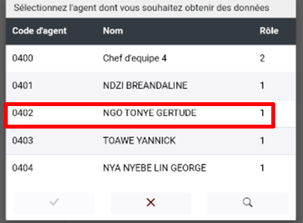
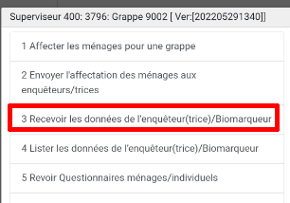
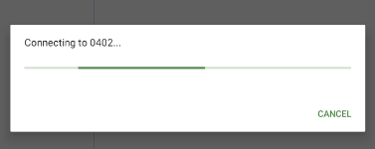
Le superviseur se prépare à recevoir des données
Superviseur prêt! Dites à l'enquêteur d'envoyer …
Notes:
Supervisor is ready! Interviewers can watch! More eyes on each selection, the better

Slide 8
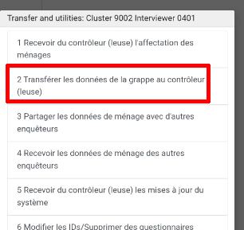
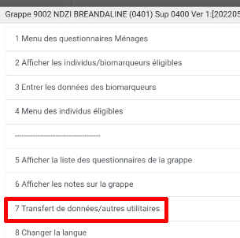
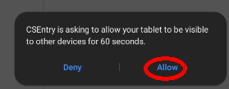
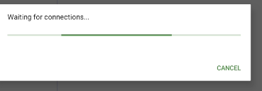
Enquêteurs envoient les données
Notes:
If failed, ASK trainees to tell you what to do if Bluetooth fails… in supervisor manual
1. Check entered supervisor, interviewer, cluster correct in menu 2. try again 3. check Bluetooth is turned on

Slide 9
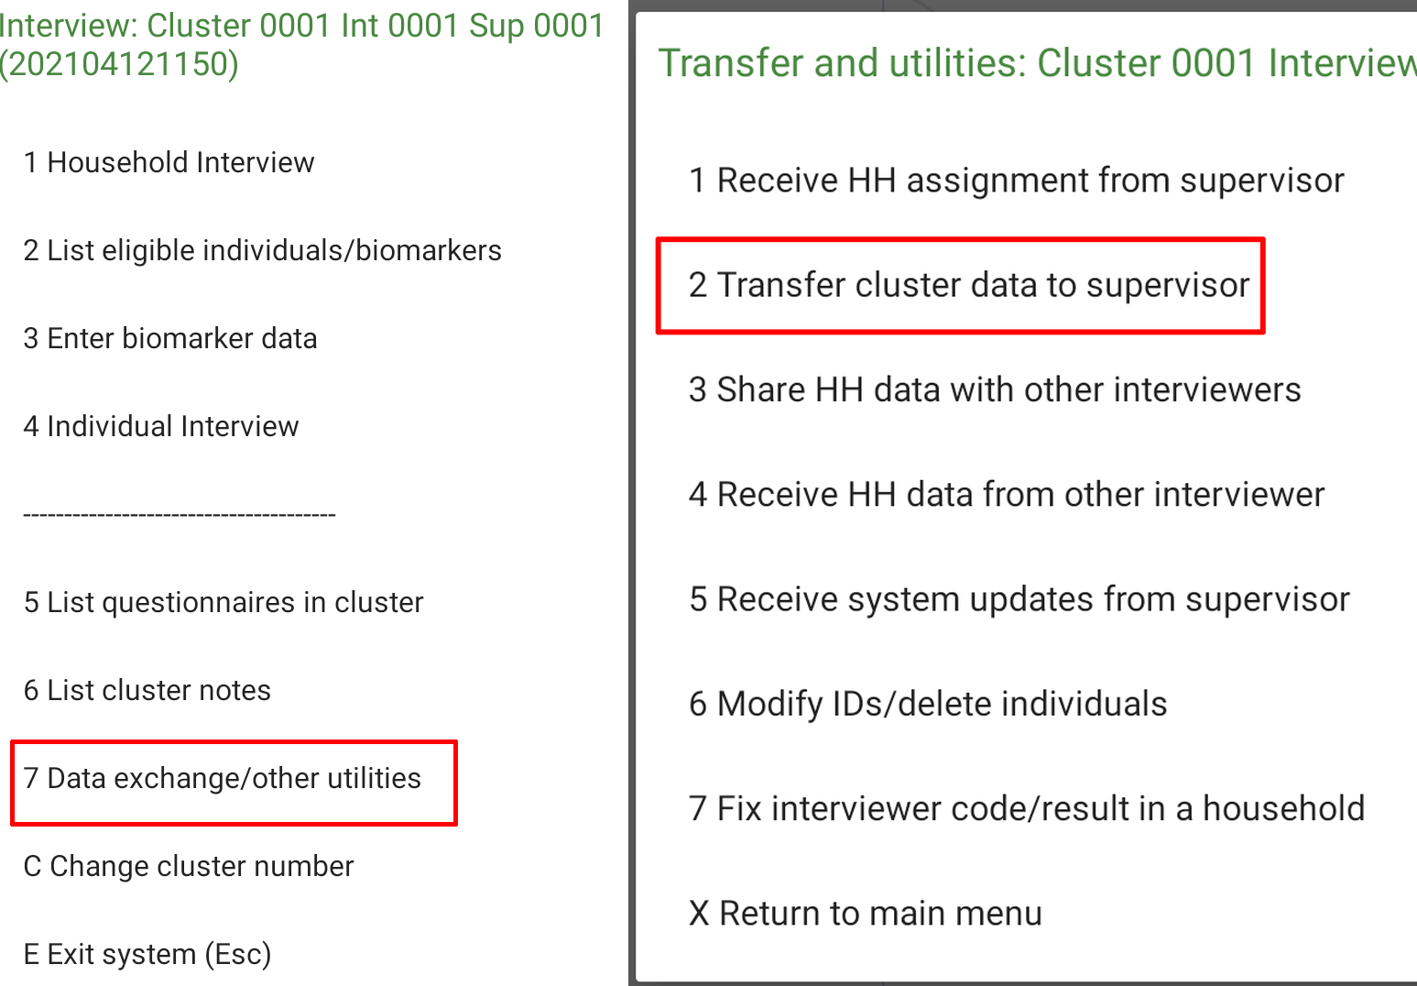
Enquêteurs envoient les données
Notes:
If failed, ASK trainees to tell you what to do if Bluetooth fails… in supervisor manual
1. Check entered supervisor, interviewer, cluster correct in menu 2. try again 3. check Bluetooth is turned on

Slide 10
Vérifier la structure et l'avancement
Si le transfert de données réussit, le superviseur verra une liste des questionnaires faits par cet enquêteur :
L'équipe devrait essayer de résoudre les problèmes régulièrement, plutôt que de les laisser jusqu'à la toute fin… Nous y reviendrons!
Notes:
For now, this is just evidence that the transfer worked! We will work on resolving problems later….
Listing checks to see that what was supposed to be done was done, and what shouldn’t be done, hasn’t been done
Point out components of listing – cluster, interviewer number, result code, number of visits, biomarker done/not done, total numbers at bottom

Slide 11
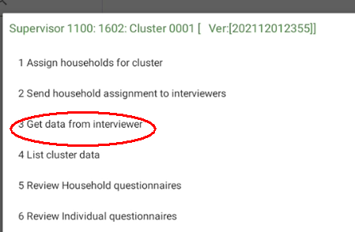
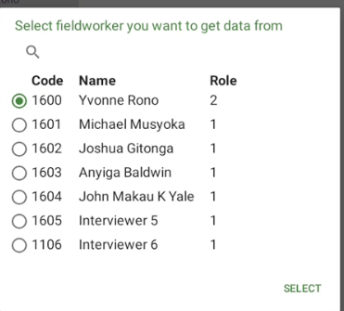
Transfert de superviseur à superviseur
Le superviseur doit recevoir des données d'eux-mêmes!
Dans le menu du superviseur, le superviseur se choisit lui-même comme enquêteur
La même liste que celle des enquêteurs apparaît avec les messages pour les ménages du superviseur …
Notes:
Interviewers can watch! More eyes on each selection, the better

Slide 12
Transfert de données
DEMONSTRATION VIDEO
Notes:
Note: when starting the video, move to the 6.00 minute mark to move to the section on data transfer from interviewer to supervisor

Slide 13

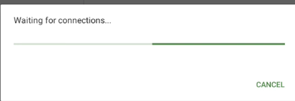
Éviter les problèmes avec les transferts Bluetooth – Règles à suivre
Le destinataire doit toujours attendre que l'expéditeur soit prêt
Se mettre en mode réception juste avant que l'expéditeur n’envoie
Ne jamais laisser l'écran "Attente de connexions" allumé pendant > 30 secondes
Travailler en équipe pour coordonner et éviter les problèmes de temps morts

Slide 14
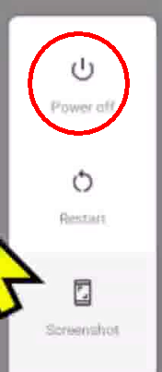
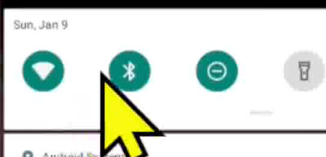
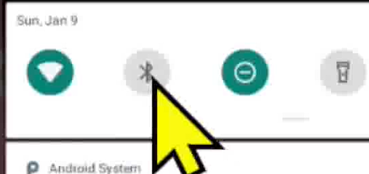
Dépannage : si le transfert Bluetooth échoue
Réessayez le transfert
Comparez id Bluetooth avec code enquêteurs
Si l'échec persiste, éteignez (ne redémarrez pas) les deux tablettes
Démarrez les 2 tablettes, accédez aux paramètres Bluetooth et désactivez Bluetooth, puis réactivez-le
Si l'échec persiste, contactez l'assistance IT.

Slide 15
Codes de résultat incohérents : problème
Exemple
Supervisor assigns households 1 and 2 to an interviewer and sends via Bluetooth
Interviewer completes interviews for households 1 and 2 but doesn’t send interviews to supervisor yet
Then… supervisor assigns household 3 to interviewer and sends assignment file via Bluetooth to interviewer
The interview status of “completed” on the interviewer tablet for households 1 and 2 will be set to “Not visited” because the assignment file on the supervisor tablet has not been updated from the interviewer tablet

Slide 16
Codes de résultat incohérents : Solution
Règle d'or pour éviter les ennuis :
Avant que le superviseur n'envoie une nouvelle affectation à un enquêteur, il doit toujours recevoir les dernières données de cet enquêteur
Cela garantit que le fichier d'affectation qu'ils envoient a des codes de résultat cohérents avec les données sur la tablette des enquêteurs
Toujours transférer les données dans l'ordre suivant :
1. L'enquêteur envoie les données au superviseur
2. Le superviseur envoie toutes nouvelles affectations à l'enquêteur via Bluetooth

Slide 17
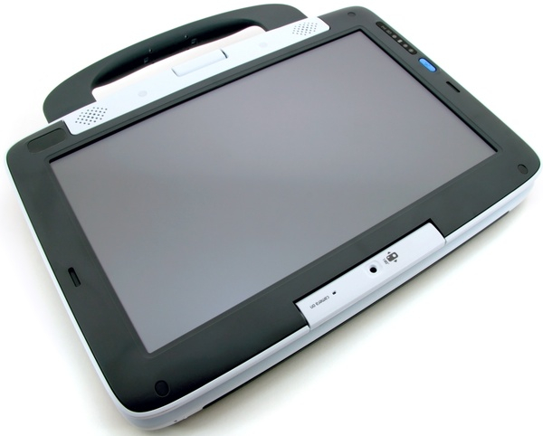
Éviter les problèmes de codes de résultat incohérents
FAITES CECI D’ABORD
ENSUITE CELA
Enquêteur (expéditeur)
Enquêteur (expéditeur)
Transfert Bluetooth des données d'interview
Transfert Bluetooth des données d'affectation
Superviseur (récepteur)
Superviseur (récepteur)

Slide 18

Exercice
Chaque enquêteur (un à la fois) doit envoyer ses données à son superviseur.
Lorsque les données sont reçues, examinez le rapport. Indique-t-il correctement l'état du travail effectué par l'enquêteur à ce jour ?

Slide 19
Data Transfer
EXERCISE FEEDBACK AND QUESTIONS

